Slide 1
Projekt uchwały w sprawie opinii o projekcie
Audytu Krajobrazowego Województwa Pomorskiego
Sesja Rady Miasta Gdyni
22.01.2025 r.

Slide 2
Audyt krajobrazowy – uwarunkowania prawne
Zgodnie z art. 38a ustawy z dnia 27 marca 2003 r. o planowaniu i zagospodarowaniu przestrzennym dla obszaru województwa sporządza się audyt krajobrazowy, który identyfikuje krajobrazy występujące na całym obszarze województwa, określa ich cechy charakterystyczne oraz dokonuje oceny ich wartości
Projekt audytu krajobrazowego sporządza zarząd województwa
Audyt krajobrazowy m.in. określa lokalizację krajobrazów priorytetowych oraz wskazuje rekomendacje i wnioski dotyczące ich kształtowania i ochrony
Audyt krajobrazowy nie jest aktem prawa miejscowego

Slide 3
Audyt krajobrazowy – uwarunkowania prawne
Rekomendacje i wnioski zawarte w audycie krajobrazowym uwzględnia się przy sporządzaniu:
planu zagospodarowania przestrzennego województwa,
planu ogólnego gminy,
miejscowych planów zagospodarowania przestrzennego,
uchwały krajobrazowej,
planu ochrony parków narodowych,
planu ochrony rezerwatów przyrody,
planu ochrony parków krajobrazowych,
uchwały dotyczącej obszarów chronionego krajobrazu,
strategii rozwoju gminy/strategii ponadlokalnej.
Zgodnie z upzp, projekt planu ogólnego i projekt miejscowego planu zagospodarowania przestrzennego podlega uzgodnieniu z zarządem województwa w zakresie uwzględnienia rekomendacji i wniosków zawartych w audycie krajobrazowym

Slide 4
Audyt krajobrazowy – obszary w Gdyni
Projekt audytu krajobrazowego Województwa Pomorskiego na terenie Gdyni zdefiniował karty jednostek krajobrazowych oraz karty form ochrony.
Karty krajobrazów priorytetowych:
Gdynia – modernistyczne śródmieście,
Wybrzeże klifowe Kępy Oksywskiej,
Kępa Redłowska,
Trójmiejski Park Krajobrazowy – Lasy Wejherowskie,
Trójmiejski Park Krajobrazowy – Lasy Oliwskie.
Karty form ochrony:
Obszary i obiekty znajdujące się na Liście Światowego Dziedzictwa UNESCO oraz proponowane do umieszczenia na niej,
Trójmiejski Park Krajobrazowy.

Slide 5
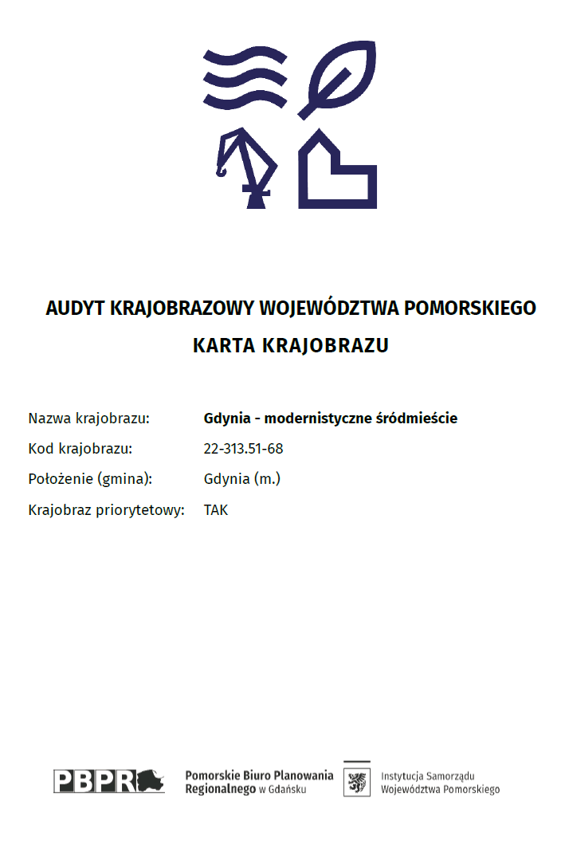
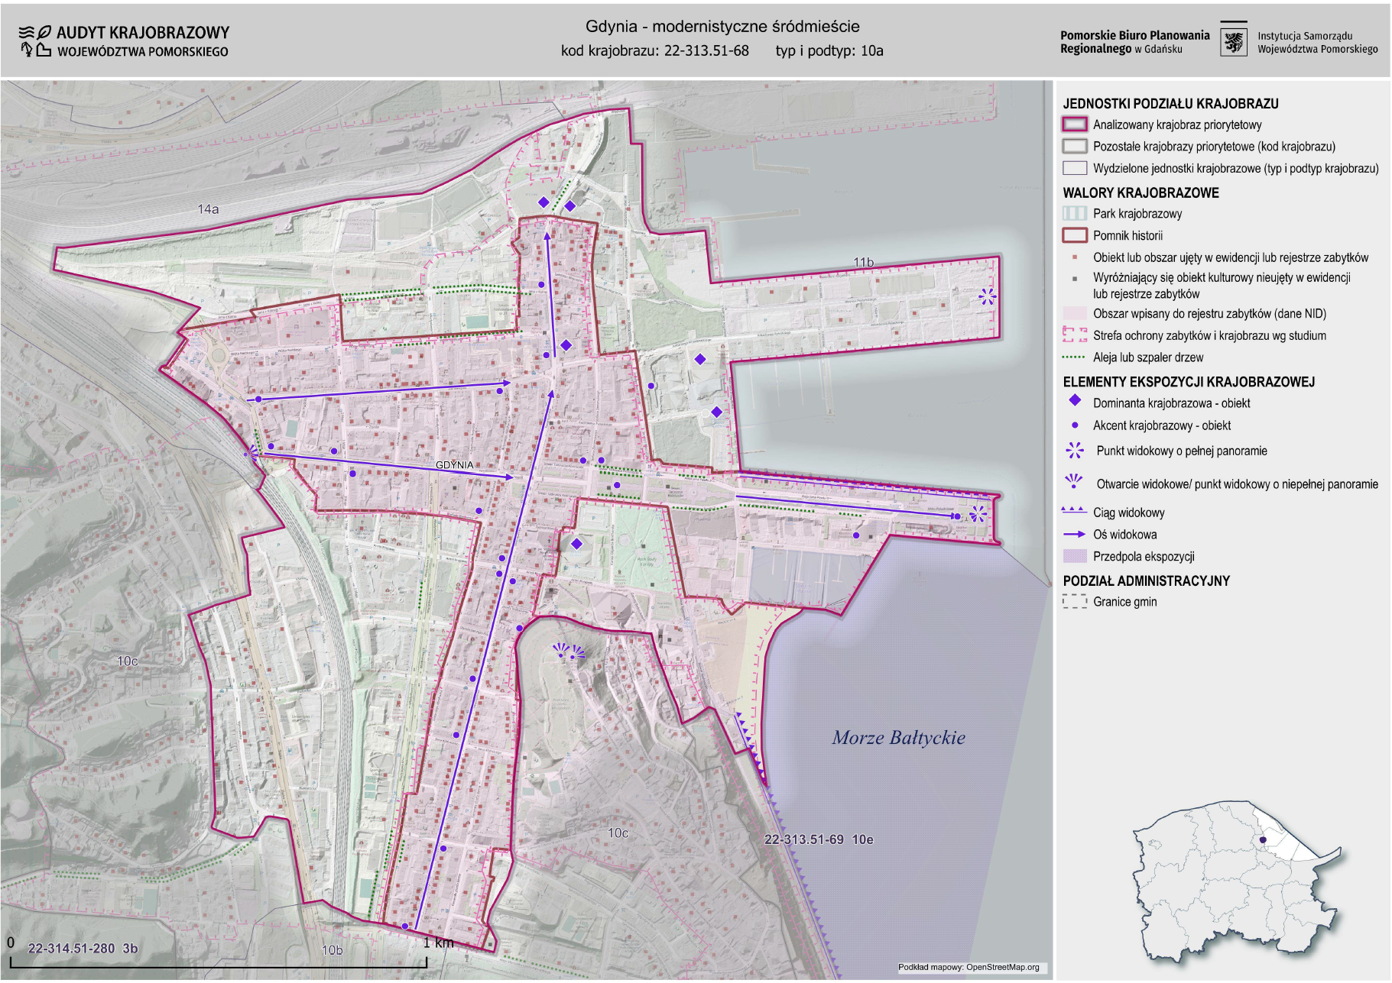
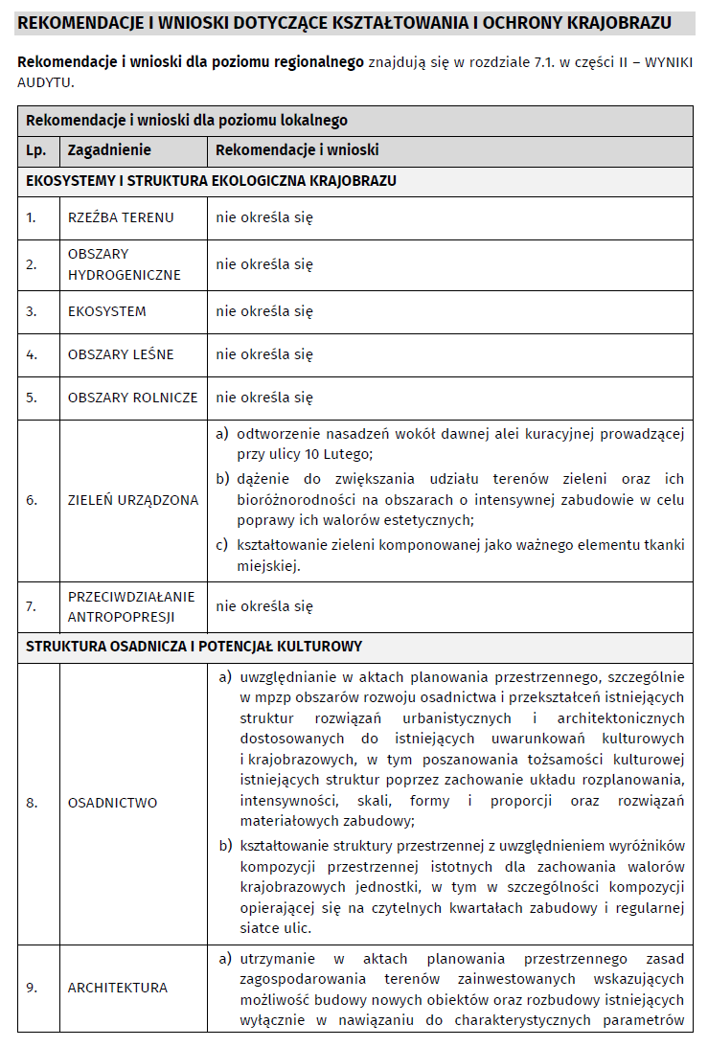
Audyt krajobrazowy – struktura dokumentu, rekomendacje i wnioski

Slide 6
Audyt krajobrazowy – uwagi ogólne
Audyt krajobrazowy – uwagi ogólne:
rekomendacje i wnioski audytu często mają formę zakazów, nakazów i w istotny sposób ograniczają możliwości korzystania z posiadanej nieruchomości, np. „wprowadzenie zakazu lokalizacji obiektów usługowych, w tym handlowych o powierzchni użytkowej powyżej 500 m² poza obiektami oświaty, kultury, sportu i opieki zdrowotnej
wewnętrzna sprzeczność dokumentu – w projekcie audytu wskazane zostało, że rekomendacje i wnioski nie mają postaci nakazów i zakazów, a są wytycznymi lub wskazówkami, jednak w tym samym rozdziale wskazane zostało, że dopuszczenie zabudowy lub zabudowy o określonej intensywności czy wysokości na obszarach krajobrazów priorytetowych, dla których rekomenduje się wprowadzenie zakazu zabudowy – może być potencjalnie podstawą odmowy uzgodnienia projektu planu
niektóre rekomendacje i wnioski są niezgodne z obowiązującymi dokumentami planistycznymi (MPZP, SUiKZP) i naruszają władztwo planistyczne gminy; znacznie ograniczają możliwości inwestycyjne na terenach rozwojowych śródmieścia Gdyni, jak np. na Międzytorzu czy Molo Rybackim
zawiera omyłki i błędy merytoryczne, np. błędne oznaczenia obiektów ujętych w gminnej ewidencji zabytków czy rekomendacja o konieczności opracowania i przyjęcia przez Gdynię „uchwały krajobrazowej”, która jest już aktem obowiązującym
brak definicji użytych pojęć, które prowadzą do wątpliwości interpretacyjnych, np. dopuszczenie zabudowy „wyłącznie po stwierdzeniu niewielkiego oddziaływania krajobrazowego, na podstawie analiz widokowych wykonanych na etapie przedprojektowym”

